Slide 1

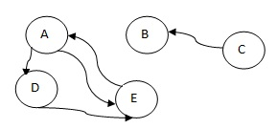
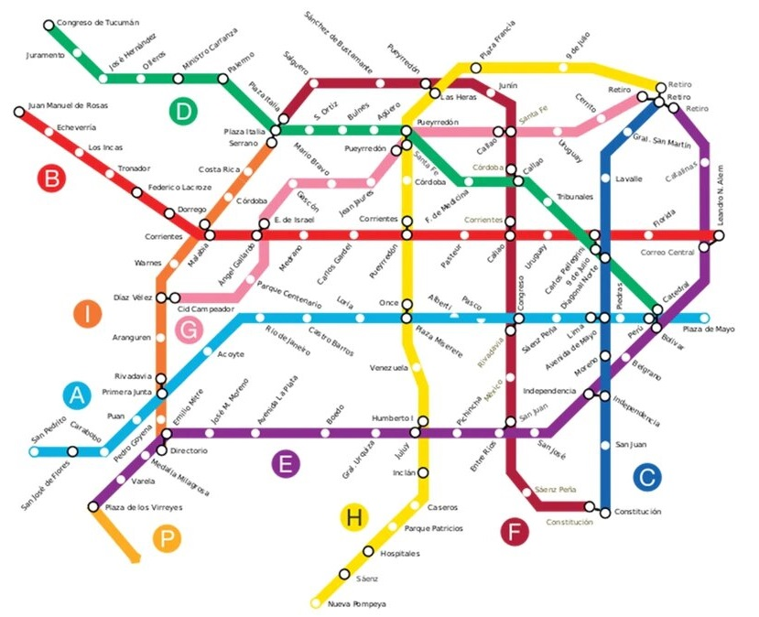
GRAFOS

Slide 2




Grafo: definición
Un grafo G consta de dos conjuntos finitos:
Un conjunto V(G) de vertices.
Un conjunto A(G) de pares no ordenados de vertices al que llamamos aristas.
Cada arista estará asociada a uno o dos vertices llamados puntos extremos.

Slide 3
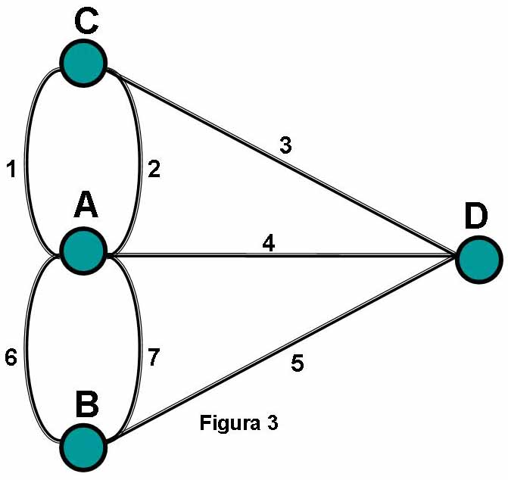
Grafos: origen
Puentes de Konigsberg
(Kaliningrado)
Euler – 1736

Slide 4
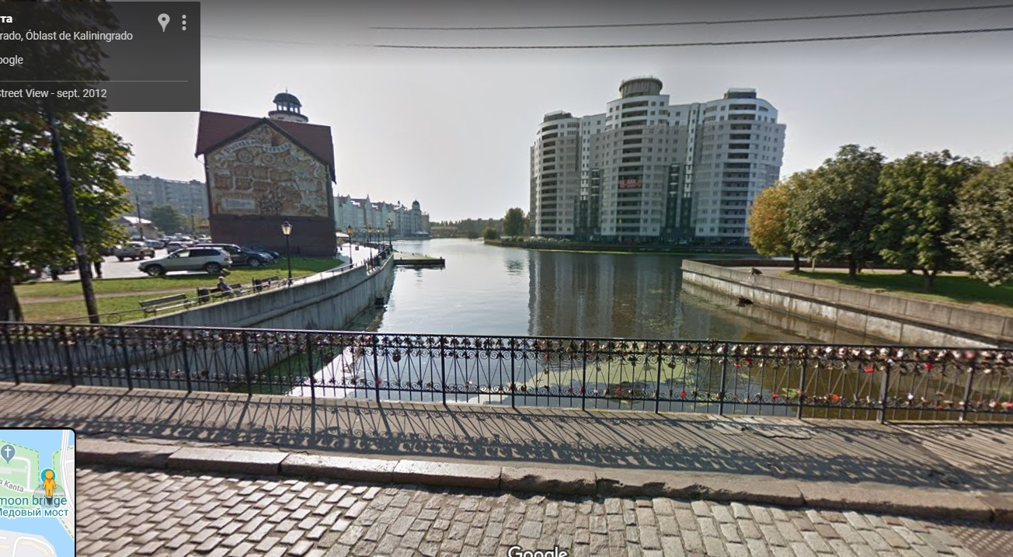
Grafos: origen

Slide 5

Grafos: usos
Redes subterráneas o ferroviarias.
Redes fluviales.
Vuelos. Rutas.
Redes eléctricas.
Redes informáticas.
Redes comunicacionales.
Redes sociales.
Plan de estudios de una carrera.
Relaciones interpersonales.
Planificación de tareas.

Slide 6
Grafos: algunas definiciones
Una arista con un solo punto extremo se llama bucle.
Dos o más aristas conectadas a los mismos puntos extremos son paralelas.
Dos vértices que se conectan por una arista son adyacentes. En el caso de los bucles, el vértice es adyacente a sí mismo.
Dos aristas que inciden en el mismo vértice son aristas adyacentes.
Un vértice en el que no incide ninguna arista es un vértice aislado.

Slide 7
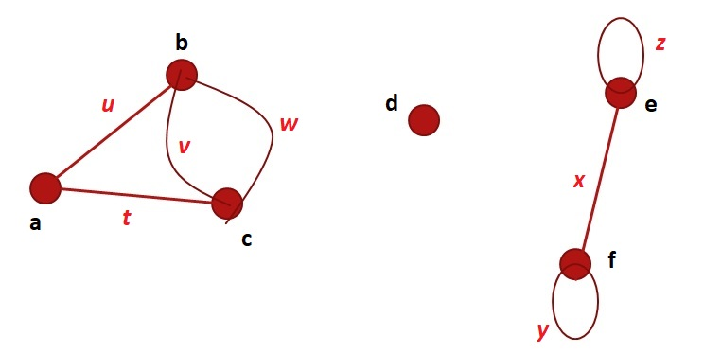
Grafos: ejemplos

Slide 8
Grafos: ejemplos
Conjunto de vértices: V = { a, b, c, d, e, f }
Conjunto de aristas: A = { t, u, v, w, x, y, z }
a y b son vertices adyacentes.
t y u son aristas adyacentes.
y y z son bucles, v y w son aristas paralelas.
d es un vértice aislado

Slide 9
Grafos: ejemplos
El conjunto de aristas, si no hay aristas paralelas, lo podemos indicar como pares no ordenados de vertices.
A = { (a, b), (a, c), (b, c), (b, c), (e, e), (f, e), (f, f) }
En este ejemplo tenemos una ambigüedad entre los vertices b y c.

Slide 10
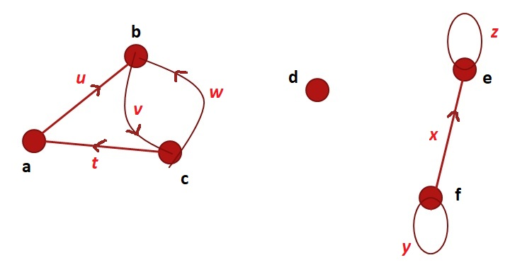
Grafos dirigidos (digrafo)

Slide 11
Grafos dirigidos (digrafo)
El conjunto de aristas lo indicamos como pares ordenados de vértices:
A = { (a, b), (c, a), (b, c), (c, b), (e, e), (f, e), (f, f) }

Slide 12
Grafos: tareas
Calzón
Medias
Reloj
Calzoncillo
Pantalón
Zapatos
Camisa
Cinturón
Reglas para vestirse
Pullover
Campera

Slide 13
Grafo simple
Un grafo simple es el que no tiene bucles ni aristas paralelas.

Slide 14
Grafo completo
Un grafo completo de n vértices es un grafo simple con una arista que conecta a cada par de vértices.

Slide 15
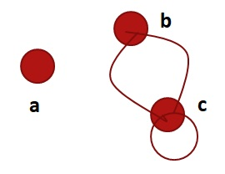
Grado de un vértice
El grado g(v) de un vértice v es la cantidad de aristas que inciden en él.
Un bucle se cuenta como doble.
La suma de los grados de todos los vértices es igual al doble de la cantidad de aristas.
g(a) = 0
g(b) = 2
g(c) = 4
Total de G = 0 + 2 + 4 = 6

Slide 16
Caminos, circuitos
Sea G un grafo y u y v vértices en G. Entonces:
Un camino de u a v es una sucesión finita de vértices adyacentes y aristas.
Si el grafo es simple, alcanza con indicar solamente los vértices.
Un sendero de u a v es un camino que no repite aristas.
Una trayectoria de u a v es un sendero que no repite vértices.
Un camino cerrado es un camino que comienza y termina en el mismo vértice.
Un circuito es un camino cerrado que no repite aristas.
Un circuito simple es un circuito que no repite vértices, a excepción del primero y el último.

Slide 17
Caminos, circuitos
 | ¿Arista repetida? | ¿Vértice repetido? | ¿Inicia y finaliza en el mismo punto? | ¿Debe contener al menos una arista?
Camino | Permitido | Permitido | Permitido | No
Sendero | No | Permitido | Permitido | No
Trayectoria | No | No | No | No
Camino cerrado | Permitido | Permitido | Sí | No
Circuito | No | Permitido | Sí | Sí
Circuito simple | No | Solo primero y último | Sí | Sí

Slide 18
Conectividad
Sea G un grafo y u y v dos vértices de G. Decimos que u y v son conexos sí y solo sí existe un camino de u a v.
El grafo G es conexo si y solo sí, dados dos vértices cualquiera, hay un camino que los conecta.

Slide 19
Conectividad
Grafo conexo
Grafo desconexo

Slide 20
Conectividad
Si un grafo G es conexo y contiene un circuito, se puede quitar una arista del circuito que G seguirá siendo conexo.
Si un grafo G es conexo y está libre de circuitos, es un árbol.
Si un grafo G está libre de circuitos pero no es conexo, se llama bosque (varios árboles).

Slide 21
Implementaciones
Grafo Matriz de adyacencia Lista de adyacencia

Slide 22
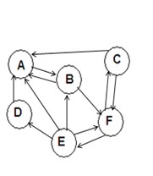
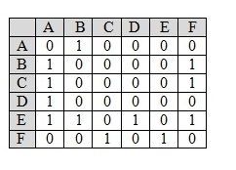
Matriz de adyacencia

Slide 23
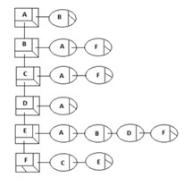
Lista de adyacencia

Slide 24
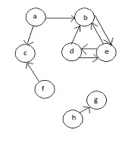

Recorrido en profundidad

Slide 25

Recorrido en ancho

Slide 26
Recorridos topológicos
Se aplican solamente a grafos dirigidos que no tengan ciclos.
Permiten linealizar el grafo.
Puede hacerse en profundidad o en ancho.
Una aplicación típica de estos recorridos es en la planificación de tareas.

Slide 27
Recorridos topológicos
Calzón
Medias
Reloj
Calzoncillo
Pantalón
Zapatos
Reglas para vestirse
Camisa
Cinturón
Pullover
Campera
Un posible ordenamiento:
Medias
Calzón
Pantalón
Zapatos
Camisa
Reloj
Cinturón
Pullover
Campera

Slide 28
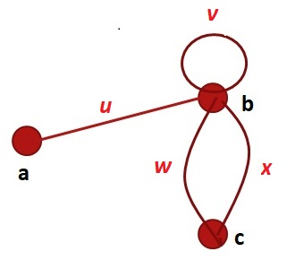
Longitud de un camino
La longitud de un camino es la cantidad de aristas que se recorren en dicho camino.
C = { a, u, b, x, c, w, b, u, a }
L(C) = 4

Slide 29
Longitud de un camino
 | a | b | c
a | 0 | 1 | 0
b | 1 | 1 | 2
c | 0 | 2 | 0
A =
 | a | b | c
a | 1 | 1 | 2
b | 1 | 6 | 2
c | 2 | 2 | 4
A*A =
Caminos de longitud 2:

Slide 30
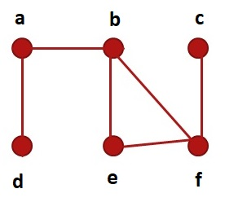
Árbol expandido
Un árbol A es un árbol expandido de un grafo G, si tiene los mismos vértices y no tiene circuitos.
Todo grafo tiene por lo menos un árbol expandido.

Slide 31
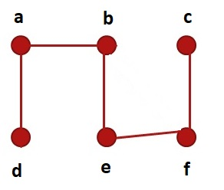
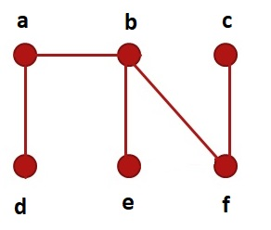
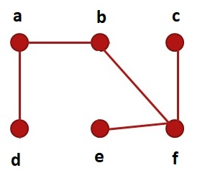
Árbol expandido
Grafo
Árboles expandidos

Slide 32
Grafos con peso
Un grafo pesado o grafo con peso es un grafo en el que cada arista tiene asociado un peso, de no tener, se asume el valor 1 por defecto.
El peso puede representar:
La distancia de una ciudad a otra.
El precio de un vuelo.
El tiempo que tarda un vuelo.
El caudal máximo que puede soportar una tubería.

Slide 33
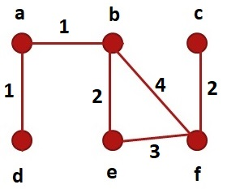
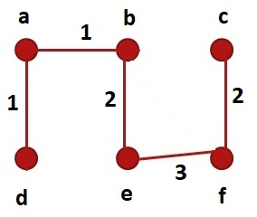
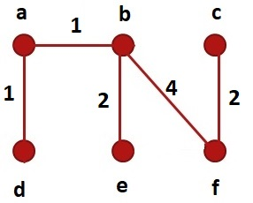
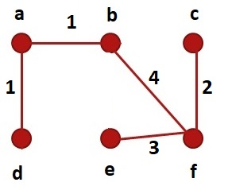
Árbol de expansión mínimo
Grafo
Costo: 13
Costo: 9
Costo: 10
Costo: 11
Árboles expandidos

Slide 34
Árbol de expansión mínimo
Grafo
Costo: 13
Costo: 9
Costo: 10
Costo: 11
Árboles expandidos

Slide 35
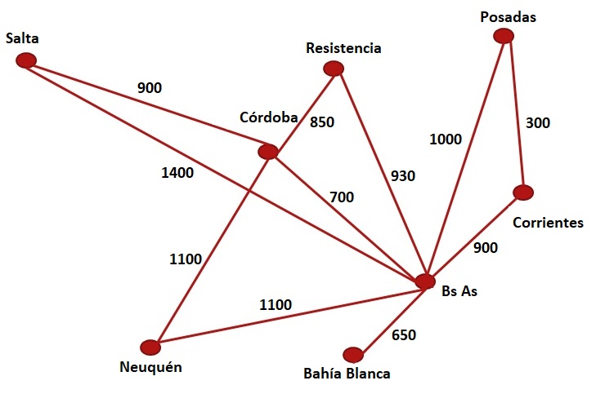
Árbol de expansión mínimo

Slide 36
Kruskal
Se colocan todos los vértices y se van añadiendo las aristas de menor peso descartando las que forman ciclos.
Finaliza cuando queda un grafo conexo.

Slide 37
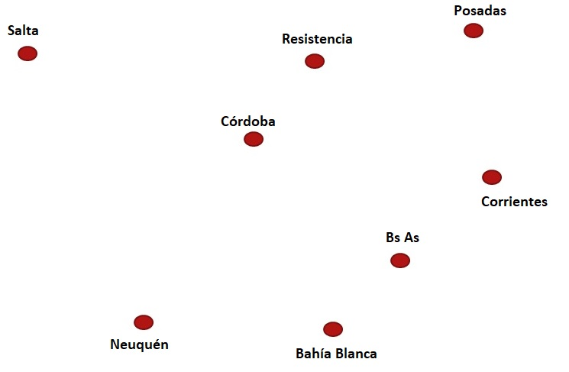
Kruskal
Ciudad 1 | Ciudad 2 | Distancia
Corrientes | Posadas | 300
Bahía B. | Bs As | 650
Córdoba | Bs As | 700
Córdoba | Resistencia | 850
Bs As | Corrientes | 900
Salta | Córdoba | 900
Resistencia | Bs As | 930
Bs As | Posadas | 1000
Córdoba | Neuquén | 1100
Neuquén | Bs As | 1100
Salta | Bs As | 1400

Slide 38
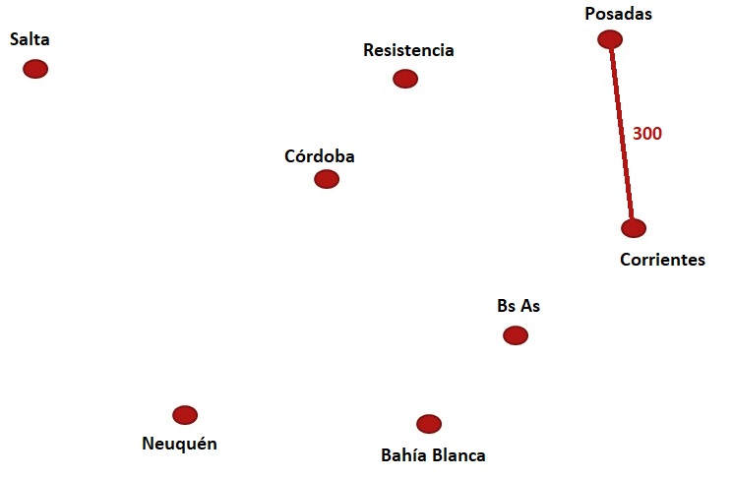
Kruskal
Ciudad 1 | Ciudad 2 | Distancia
Corrientes | Posadas | 300
Bahía B. | Bs As | 650
Córdoba | Bs As | 700
Córdoba | Resistencia | 850
Bs As | Corrientes | 900
Salta | Córdoba | 900
Resistencia | Bs As | 930
Bs As | Posadas | 1000
Córdoba | Neuquén | 1100
Neuquén | Bs As | 1100
Salta | Bs As | 1400

Slide 39
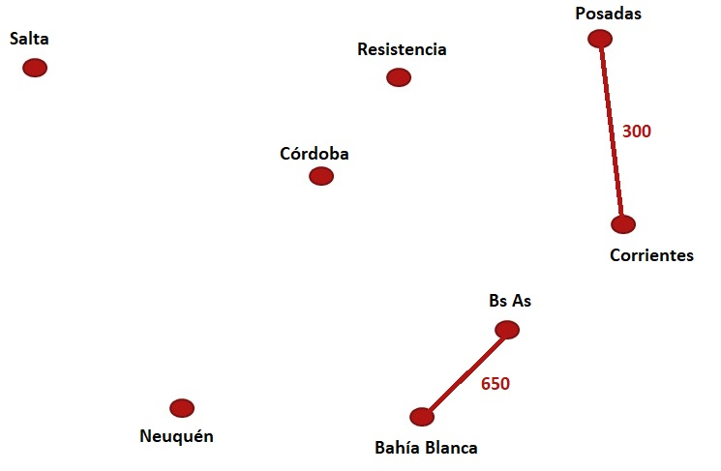
Kruskal
Ciudad 1 | Ciudad 2 | Distancia
Corrientes | Posadas | 300
Bahía B. | Bs As | 650
Córdoba | Bs As | 700
Córdoba | Resistencia | 850
Bs As | Corrientes | 900
Salta | Córdoba | 900
Resistencia | Bs As | 930
Bs As | Posadas | 1000
Córdoba | Neuquén | 1100
Neuquén | Bs As | 1100
Salta | Bs As | 1400

Slide 40
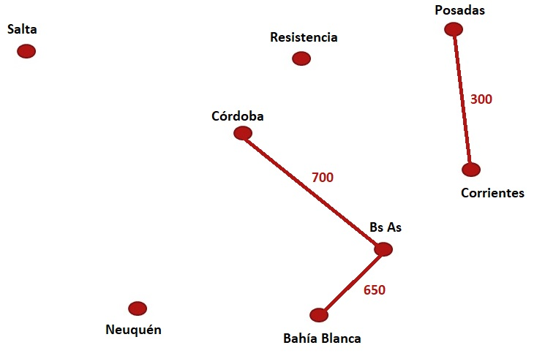
Kruskal
Ciudad 1 | Ciudad 2 | Distancia
Corrientes | Posadas | 300
Bahía B. | Bs As | 650
Córdoba | Bs As | 700
Córdoba | Resistencia | 850
Bs As | Corrientes | 900
Salta | Córdoba | 900
Resistencia | Bs As | 930
Bs As | Posadas | 1000
Córdoba | Neuquén | 1100
Neuquén | Bs As | 1100
Salta | Bs As | 1400

Slide 41
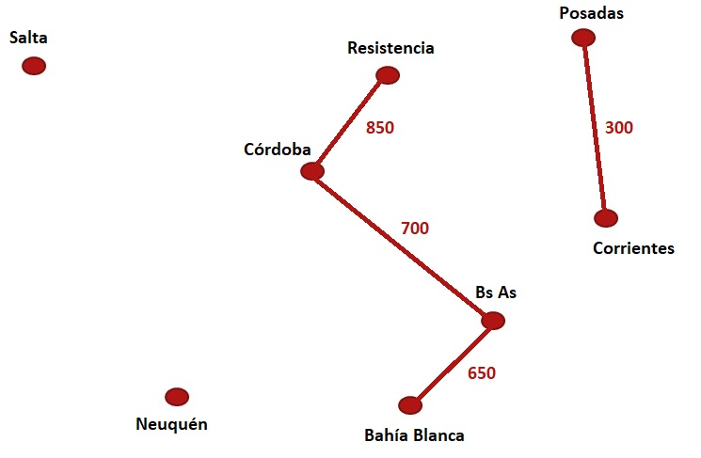
Kruskal
Ciudad 1 | Ciudad 2 | Distancia
Corrientes | Posadas | 300
Bahía B. | Bs As | 650
Córdoba | Bs As | 700
Córdoba | Resistencia | 850
Bs As | Corrientes | 900
Salta | Córdoba | 900
Resistencia | Bs As | 930
Bs As | Posadas | 1000
Córdoba | Neuquén | 1100
Neuquén | Bs As | 1100
Salta | Bs As | 1400

Slide 42
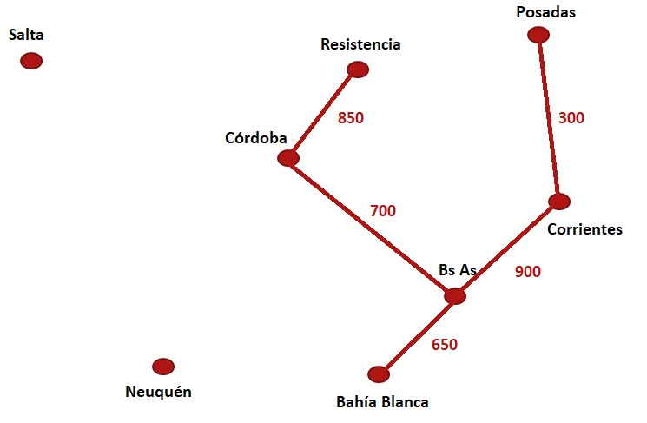
Kruskal
Ciudad 1 | Ciudad 2 | Distancia
Corrientes | Posadas | 300
Bahía B. | Bs As | 650
Córdoba | Bs As | 700
Córdoba | Resistencia | 850
Bs As | Corrientes | 900
Salta | Córdoba | 900
Resistencia | Bs As | 930
Bs As | Posadas | 1000
Córdoba | Neuquén | 1100
Neuquén | Bs As | 1100
Salta | Bs As | 1400

Slide 43
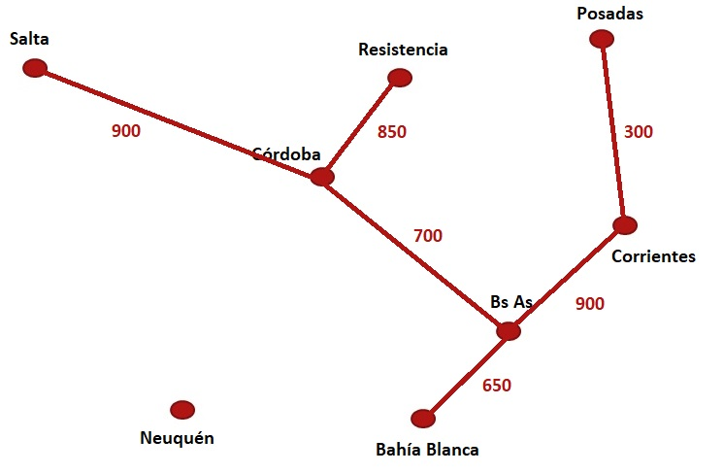
Kruskal
Ciudad 1 | Ciudad 2 | Distancia
Corrientes | Posadas | 300
Bahía B. | Bs As | 650
Córdoba | Bs As | 700
Córdoba | Resistencia | 850
Bs As | Corrientes | 900
Salta | Córdoba | 900
Resistencia | Bs As | 930
Bs As | Posadas | 1000
Córdoba | Neuquén | 1100
Neuquén | Bs As | 1100
Salta | Bs As | 1400

Slide 44
Kruskal
Ciudad 1 | Ciudad 2 | Distancia
Corrientes | Posadas | 300
Bahía B. | Bs As | 650
Córdoba | Bs As | 700
Córdoba | Resistencia | 850
Bs As | Corrientes | 900
Salta | Córdoba | 900
Resistencia | Bs As | 930
Bs As | Posadas | 1000
Córdoba | Neuquén | 1100
Neuquén | Bs As | 1100
Salta | Bs As | 1400

Slide 45
Kruskal
Ciudad 1 | Ciudad 2 | Distancia
Corrientes | Posadas | 300
Bahía B. | Bs As | 650
Córdoba | Bs As | 700
Córdoba | Resistencia | 850
Bs As | Corrientes | 900
Salta | Córdoba | 900
Resistencia | Bs As | 930
Bs As | Posadas | 1000
Córdoba | Neuquén | 1100
Neuquén | Bs As | 1100
Salta | Bs As | 1400

Slide 46
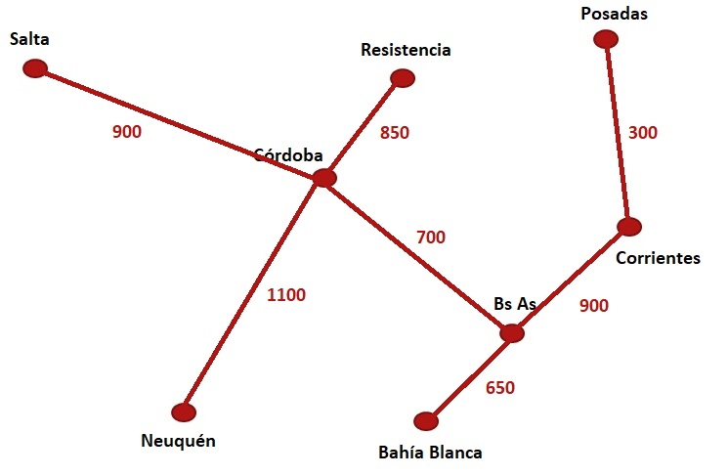
Kruskal
Ciudad 1 | Ciudad 2 | Distancia
Corrientes | Posadas | 300
Bahía B. | Bs As | 650
Córdoba | Bs As | 700
Córdoba | Resistencia | 850
Bs As | Corrientes | 900
Salta | Córdoba | 900
Resistencia | Bs As | 930
Bs As | Posadas | 1000
Córdoba | Neuquén | 1100
Neuquén | Bs As | 1100
Salta | Bs As | 1400

Slide 47

Prim
Comienza por un vértice.

Slide 48
Prim
Ciudad 1 | Ciudad 2 | Distancia
Bahía B. | Bs As | 650
Córdoba | Bs As | 700
Bs As | Corrientes | 900
Resistencia | Bs As | 930
Bs As | Posadas | 1000
Neuquén | Bs As | 1100
Salta | Bs As | 1400
Se arma una lista de aristas que inciden en dicho vértice, ordenadas por peso. Luego se añade la arista de menor peso de la lista junto con el vértice adyacente.

Slide 49
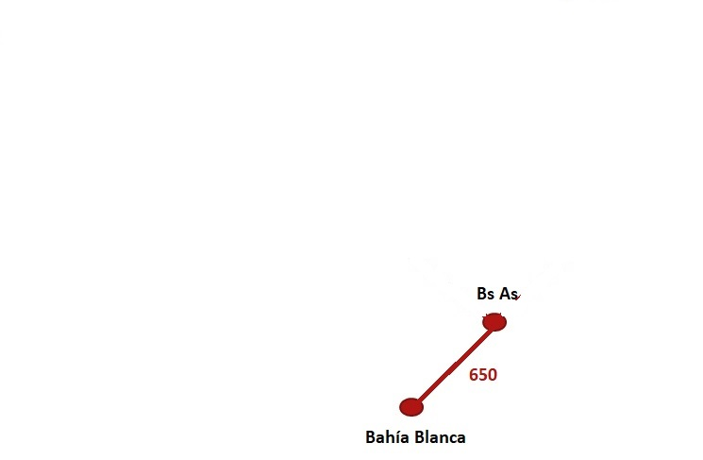
Prim
Ciudad 1 | Ciudad 2 | Distancia
Bahía B. | Bs As | 650
Córdoba | Bs As | 700
Bs As | Corrientes | 900
Resistencia | Bs As | 930
Bs As | Posadas | 1000
Neuquén | Bs As | 1100
Salta | Bs As | 1400
Bahía Blanca no agrega ninguna arista nueva a la lista. Sigue la de menor peso.

Slide 50
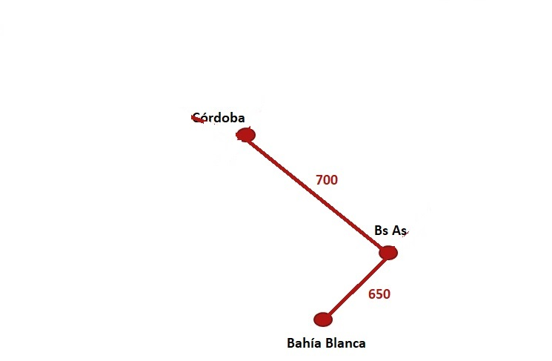
Prim
Ciudad 1 | Ciudad 2 | Distancia
Bahía B. | Bs As | 650
Córdoba | Bs As | 700
Bs As | Corrientes | 900
Resistencia | Bs As | 930
Bs As | Posadas | 1000
Neuquén | Bs As | 1100
Salta | Bs As | 1400

Slide 51
Prim
Ciudad 1 | Ciudad 2 | Distancia
Bahía B. | Bs As | 650
Córdoba | Bs As | 700
Córdoba | Resistencia | 850
Bs As | Corrientes | 900
Córdoba | Salta | 900
Resistencia | Bs As | 930
Bs As | Posadas | 1000
Córdoba | Neuquén | 1100
Neuquén | Bs As | 1100
Salta | Bs As | 1400
Córdoba agrega tres aristas a la lista de aristas. Se agregan manteniendo el orden según distancia.

Slide 52
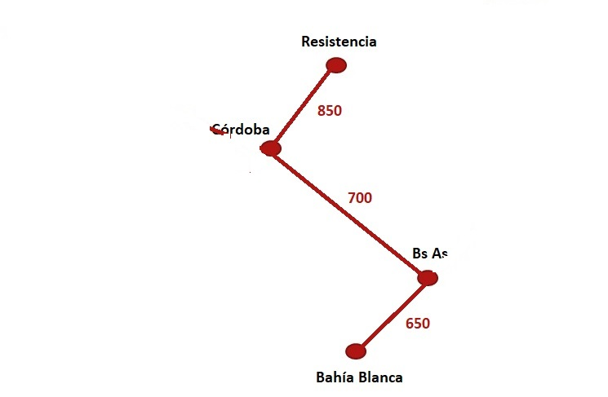
Prim
Ciudad 1 | Ciudad 2 | Distancia
Bahía B. | Bs As | 650
Córdoba | Bs As | 700
Córdoba | Resistencia | 850
Bs As | Corrientes | 900
Córdoba | Salta | 900
Resistencia | Bs As | 930
Bs As | Posadas | 1000
Córdoba | Neuquén | 1100
Neuquén | Bs As | 1100
Salta | Bs As | 1400
Resistencia no agrega ninguna arista nueva

Slide 53
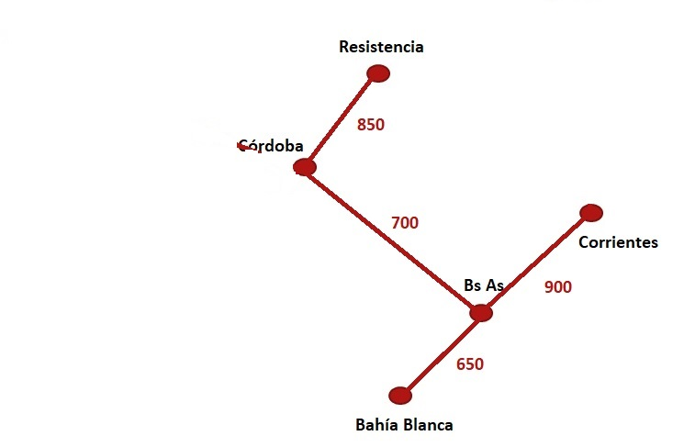
Prim
Ciudad 1 | Ciudad 2 | Distancia
Bahía B. | Bs As | 650
Córdoba | Bs As | 700
Córdoba | Resistencia | 850
Bs As | Corrientes | 900
Salta | Córdoba | 900
Resistencia | Bs As | 930
Bs As | Posadas | 1000
Córdoba | Neuquén | 1100
Neuquén | Bs As | 1100
Salta | Bs As | 1400

Slide 54
Prim
Ciudad 1 | Ciudad 2 | Distancia
Corrientes | Posadas | 300
Bahía B. | Bs As | 650
Córdoba | Bs As | 700
Córdoba | Resistencia | 850
Bs As | Corrientes | 900
Salta | Córdoba | 900
Resistencia | Bs As | 930
Bs As | Posadas | 1000
Córdoba | Neuquén | 1100
Neuquén | Bs As | 1100
Salta | Bs As | 1400
Corrientes agrega Posadas a la lista. Es el nuevo mínimo.

Slide 55
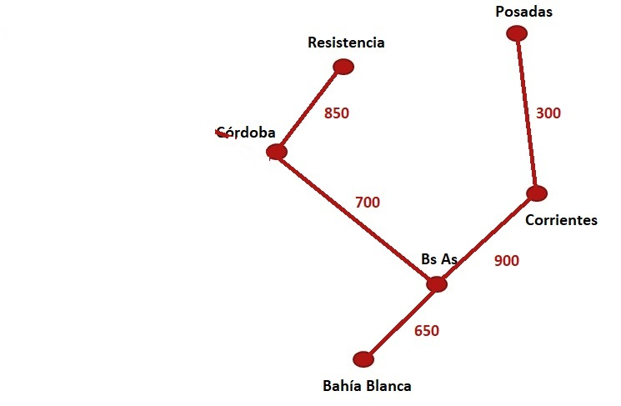
Prim
Ciudad 1 | Ciudad 2 | Distancia
Corrientes | Posadas | 300
Bahía B. | Bs As | 650
Córdoba | Bs As | 700
Córdoba | Resistencia | 850
Bs As | Corrientes | 900
Salta | Córdoba | 900
Resistencia | Bs As | 930
Bs As | Posadas | 1000
Córdoba | Neuquén | 1100
Neuquén | Bs As | 1100
Salta | Bs As | 1400
Posadas no agrega ninguna arista nueva.

Slide 56
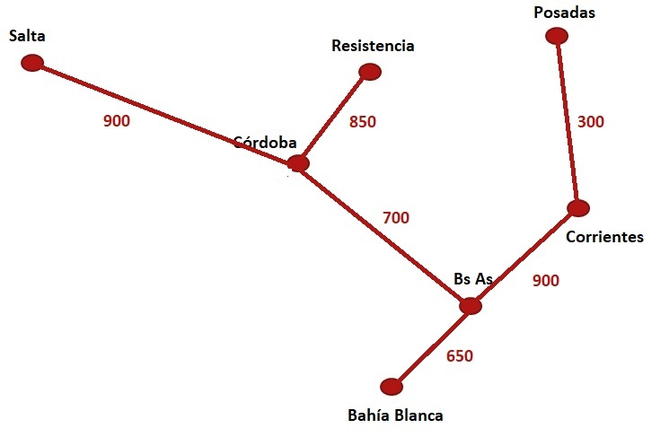
Prim
Ciudad 1 | Ciudad 2 | Distancia
Corrientes | Posadas | 300
Bahía B. | Bs As | 650
Córdoba | Bs As | 700
Córdoba | Resistencia | 850
Bs As | Corrientes | 900
Salta | Córdoba | 900
Resistencia | Bs As | 930
Bs As | Posadas | 1000
Córdoba | Neuquén | 1100
Neuquén | Bs As | 1100
Salta | Bs As | 1400
Salta no agrega ninguna arista nueva.

Slide 57
Prim
Ciudad 1 | Ciudad 2 | Distancia
Corrientes | Posadas | 300
Bahía B. | Bs As | 650
Córdoba | Bs As | 700
Córdoba | Resistencia | 850
Bs As | Corrientes | 900
Salta | Córdoba | 900
Resistencia | Bs As | 930
Bs As | Posadas | 1000
Córdoba | Neuquén | 1100
Neuquén | Bs As | 1100
Salta | Bs As | 1400
No se agregan Resistencia – Bs As ni Bs As – Posadas ya que generarían ciclos.

Slide 58
Prim
Ciudad 1 | Ciudad 2 | Distancia
Corrientes | Posadas | 300
Bahía B. | Bs As | 650
Córdoba | Bs As | 700
Córdoba | Resistencia | 850
Bs As | Corrientes | 900
Salta | Córdoba | 900
Resistencia | Bs As | 930
Bs As | Posadas | 1000
Córdoba | Neuquén | 1100
Neuquén | Bs As | 1100
Salta | Bs As | 1400
Están todos los vértices del grafo, el algoritmo termina.

Slide 59
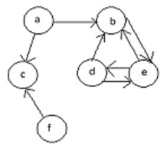
Ejercicios
Dado el grafo de la figura, indicar cómo es la salida con
Un recorrido en profundidad.
Un recorrido en anchura.
Indicar cómo implementaría cada uno.

Slide 60
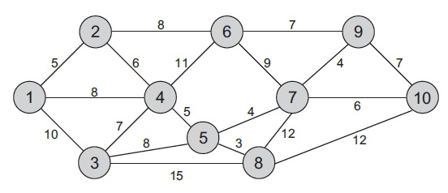
Ejercicios
Dado el grafo de la figura, indicar cómo queda el árbol de expansión mínimo según:
Kruskal
Prim
Indicar en cada uno, paso a paso cómo va quedando el grafo.

